Slide 1
实验三第一部分： 动态内存分配器的实现
李昱祁
2022.4.22

Slide 2
讲解内容
内存分配器基本流程
分配流程
内存分配器实现
分配器向操作系统申请内存
空闲块的管理
适配算法的实现
内存分配器的使用与测试
用户申请量与分配器占用量的统计
分配时间的测量

Slide 3
内存分配器的基本流程

Slide 4
内存分配器流程
申请内存基本流程如下
1. 堆空间初始化，使用sbrk从内核申请5MB的空间，堆指针指向最低位置
2. 内存分配器初始化，堆空间中取4KB空间（堆指针向上增加4KB）加入到空闲链表
3. 用户调用mm_malloc函数申请request_size大小的内存
4. 搜索空闲链表是否有符合条件的块（first-fit or best-fit），如果成功找到，则转到6
5. 没有符合条件的块，则内存分配器向堆空间申请max(4KB, request_size)大小的内存，做一次尝试合并（查看地址相邻的前后的块是否也是空闲的），加入空闲链表，并作为符合条件的块返回
6. 对符合条件的块作处理，若该块分配过request_size大小的内存后还剩余较多内存（大于MIN_BLK_SIZE），则需先分割出空闲部分，加入空闲链表，然后将分配出去的块从空闲链表移除

Slide 5
内存分配器流程
释放内存基本流程如下
1. 用户调用mm_free函数释放掉一块内存
2. 分配器定位到该块的位置，判断该块前后两个块的分配情况；若两个块都是已经分配的块，转4
3. 将该块（即将被释放）与前后块中的空闲块进行合并，成为一个大的空闲块同时维护freelist相关元数据
4. 将空闲块加入到freelist

Slide 6
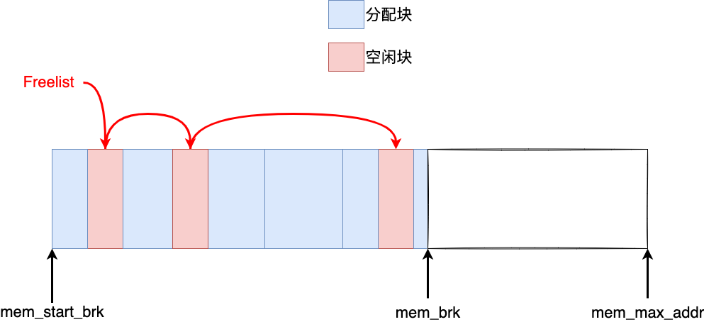
内存分配器基本教学

Slide 7
内存分配器的实现

Slide 8
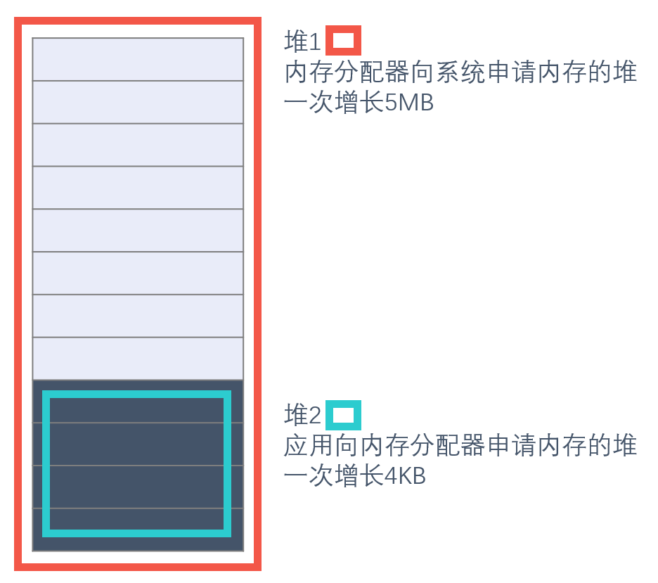
内存分配器实现——向OS申请内存
内存分配器中相关模块设计（memlib.c）：
内部维护了2个堆
堆1负责调用sbrk向操作系统申请内存
堆2是当前真实使用的内存空间
已经划分为块
根据当前用户申请量进行动态增长（mem_sbrk）
若堆2的增长量超过目前堆1的上限，则触法堆1调用sbrk继续增长

Slide 9
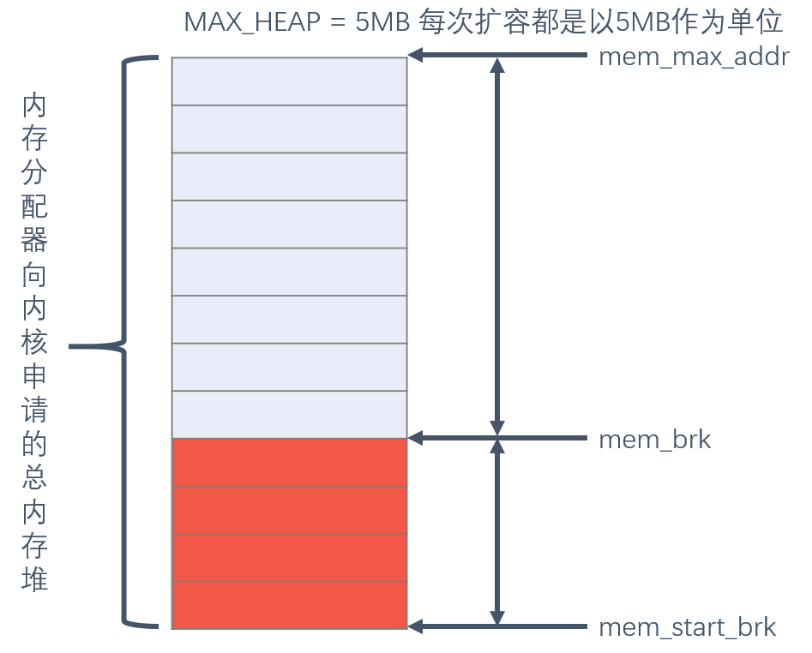
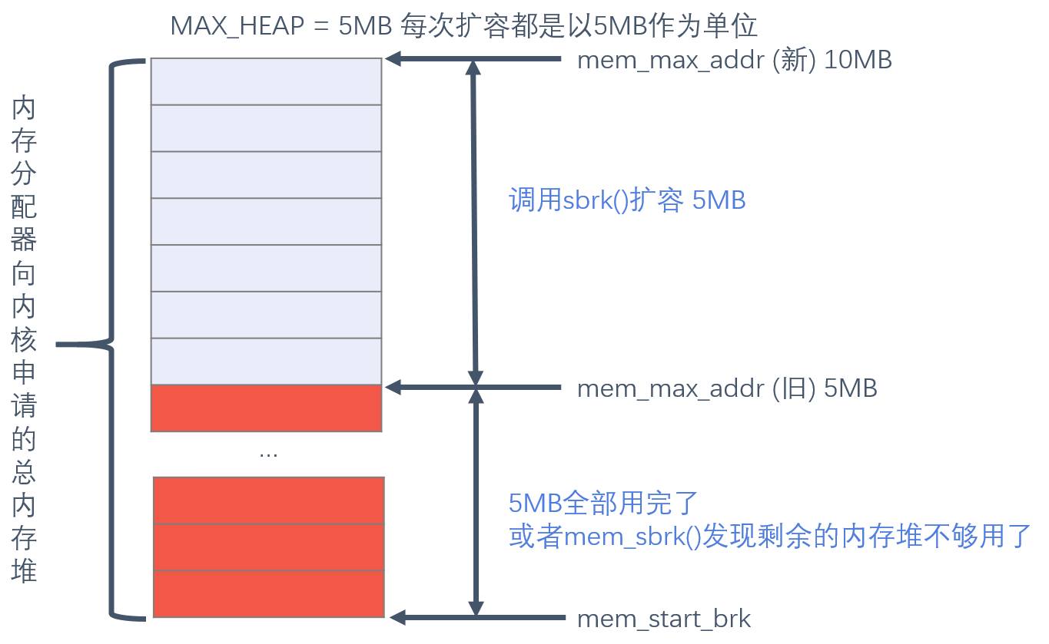
内存分配器实现——向OS申请内存
内存分配器中相关模块设计（memlib.c）：

Slide 10
内存分配器实现——向OS申请内存
相关重要变量：
mem_start_brk 记录堆1和堆2的共同底部
mem_brk 记录堆2的顶部
mem_max_addr 记录堆1的顶部
待补充的内容：
mem_init()
通过系统调用sbrk初始化堆1大小为5MB，堆2为空
记录上述三个变量的信息
mem_brk()
动态扩容堆2，实际上就是调节mem_brk指针
若调节后堆2范围超过堆1范围，则应当先调用sbrk扩容堆1，之后再扩容堆2

Slide 11
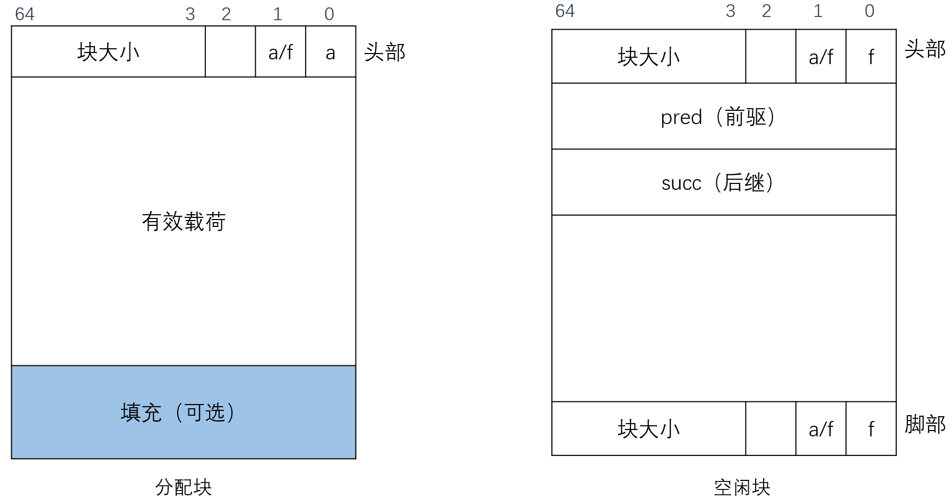
内存分配器实现——空闲链表的管理
本次实验采用显示空闲链表管理空闲块：
块格式如下

Slide 12
内存分配器实现——空闲链表的管理
空闲块链表freelist已经创建好，请使用如下方式维护
直接读 freelist（得到链表中第一个空闲块地址）
add_to_freelist (向freelist中加入一个新空闲块)
delete_from_freelist (将该块从freelist中删除)
freelist中只有空闲块，因为已分配块的地址已经交给用户使用，分配器暂时也不需要维护；需要free时，用户也相应地会向分配器提供使用块的地址
同时，分配器现有框架中（mm.c中）已经给出了若干接口（宏定义），用于块指针的操作。请先熟悉这些接口

Slide 13
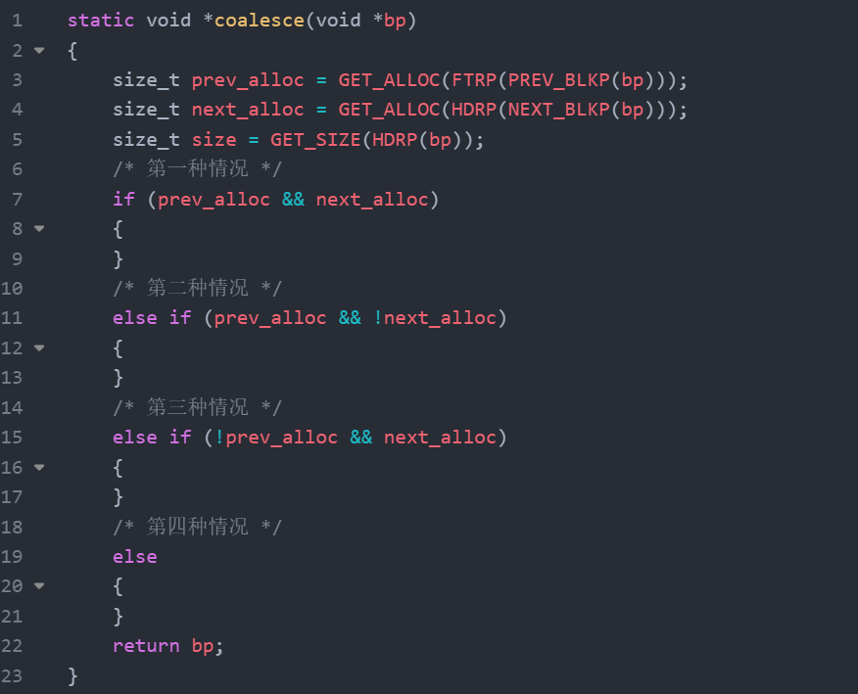
内存分配器实现——空闲链表的管理
代码补全 coalesce 函数
这个函数的主要功能是：我们此时有一个新的空闲块想加入freelist，此时我们需要判断新空闲块前后两个块的情况，根据需要进行相邻空闲块的合并
函数定义在 mm.c中，前后块的分配情况已经获取，共有4种可能情况，需要大家完成每种情况对应的处理逻辑

Slide 14
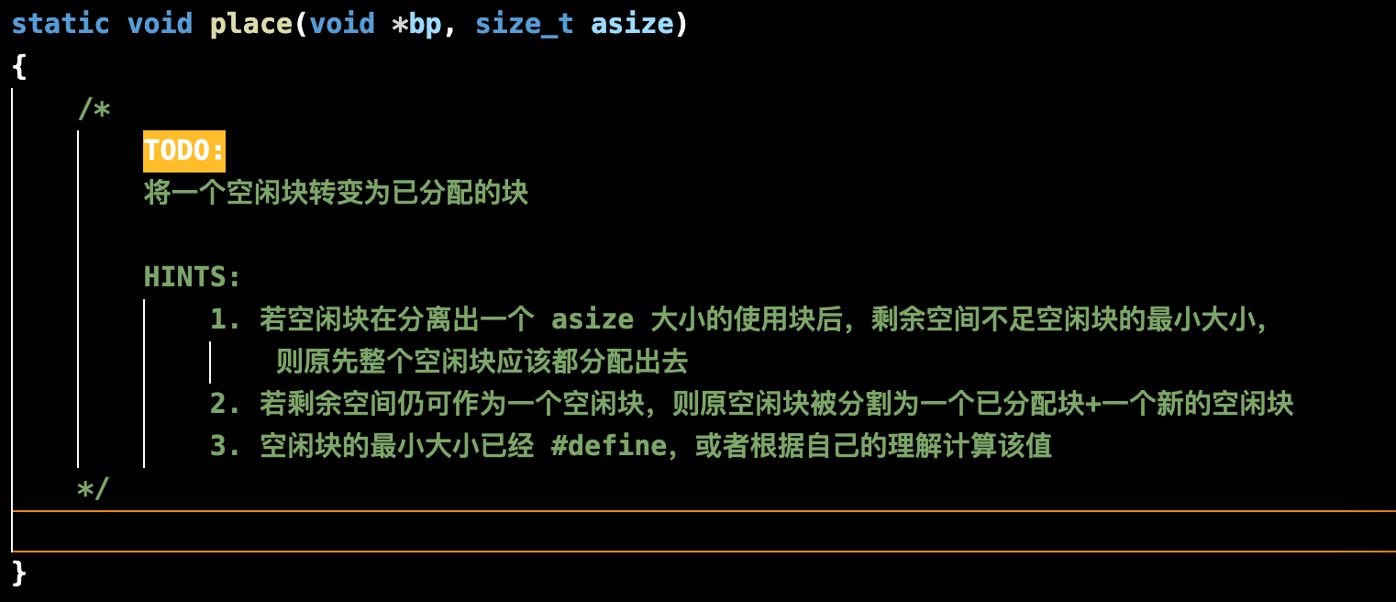
内存分配器实现——空闲链表的管理
代码补全 place 函数
这个函数的主要功能是：
分配器找到一个合适的空闲块后，便会调用place()函数进行放置，将空闲块格式改为分配块格式
同时，如果空闲块大小大于请求的内存大小，则需要分割该空闲块，避免内存浪费
函数定义在 mm.c中，需要你自己判断是否应该进行分割

Slide 15
内存分配器实现——适配算法的实现
本次实验需要完成两种适配算法：首次适配和最佳适配
首次适配算法即待补充的函数 find_fit_first
最佳适配算法即待补充的函数 find_fit_best
前面已经介绍了显式空闲链表freelist以及其操作常用的宏定义
只需要遍历freelist，并处理相应的判断逻辑即可

Slide 16
内存分配器的使用与测试

Slide 17
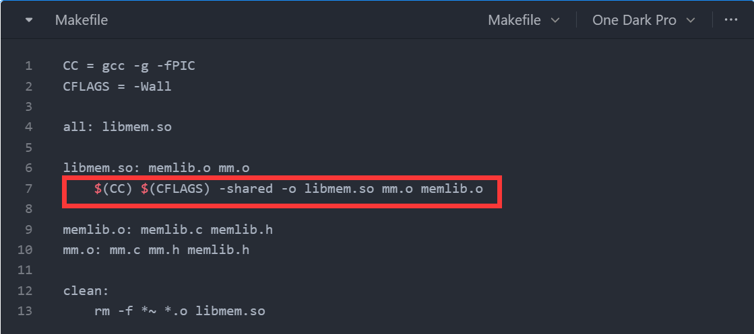
内存分配器的使用
已经实现好的内存分配器需要编译成动态链接库
该Makefile我们已经给出，直接在malloclab目录下执行make命令即可

Slide 18

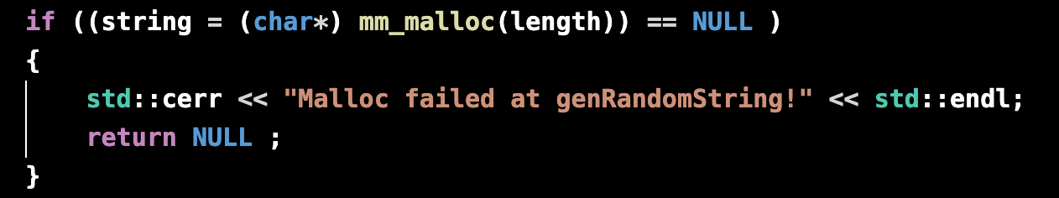
内存分配器的使用
接下来，我们在测试程序中，即可通过如下形式调用内存分配器的 mm_malloc 和 mm_free
引用头文件
调用mm_malloc
其使用形式与使用malloc/free类似

Slide 19
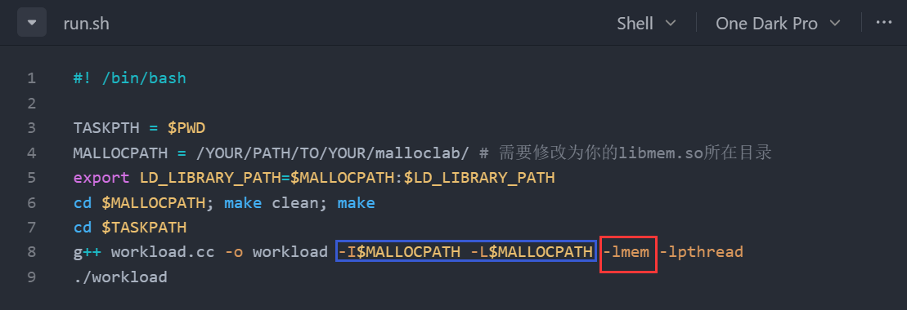
内存分配器的使用
测试程序在编译时，需要指定动态链接库libmem.so及相关头文件的所在路径
run.sh 我们已经提供，你只需修改MALLOCPATH的值，之后即可运行该脚本，编译并运行测试程序 workload

Slide 20
内存分配器的测试
内存分配器的 mm.c 文件中已经预留了分配器的2个使用量信息以及计算使用率的函数接口，具体如下
size_t user_malloc_size 用户目前申请的内存量
size_t heap_size 分配器目前占用的内存量
get_utilization() 计算上述两个量的商，你无需修改
待完成的任务
在内存分配器中，实时修改 user_malloc_size 与 heap_size 两个值，确保get_utilization()能计算出正确的内存使用率

Slide 21
内存分配器的测试
user_malloc_size的修改
可以在 mm_malloc 和 mm_free 时进行修改
mm_free 时只能拿到块指针信息，相应地只能读到整个块的size；因此为了降低难度，我们在 mm_malloc 时，若分配了一个比用户申请size更大的块（参考place函数），可以认为额外的空间也是用户申请的
已分配块头部占用的空间不应该算在 user_malloc_size 里

Slide 22
内存分配器的测试
heap_size的修改
heap_size实际上就是堆2的占用内存量
堆1调用系统调用 sbrk 后，只是增加了其虚拟地址的空间；
而根据操作系统按需调页的实现原理，堆1比堆2多出来的这部分虚拟地址所在虚拟页，还没有被实际映射到物理页，因此实际上也就没有占用物理内存；
堆2中的内存已经被划分为分配块/空闲块，且写入有信息。因此堆2中的内存全部都是实际占用的内存，把它作为我们的 heap_size 是合理的
建议大家在扩容堆2时修改 heap_size

Slide 23
内存分配器的测试
时间相关的测试
本次实验要求大家实现了两种分配算法（first_fit和best_fit）,二者的搜索时间性能存在较大的差距
workload中仅对整次loop（包含内存分配，释放，以及排序等其它额外操作）的时间进行了统计，需要你对workload的源码进行简单修改，对其中的内存申请部分时间进行单独统计（参考实验文档中的说明）

Slide 24
验收方式
现场验收
本次实验满分10分，无实验报告。本次实验文档主要叙述了其中的“实现内存分配器”部分，满分为4分。
● 运行workload（已经写好）测试你的内存分配器，围绕时间和空间两点来分析first-fit和best-fit的性能差异。
● 你需要向助教展示两种不同放置策略下的程序运行过程以及结果，并流畅说明代码内容与实现思路。
● 你的程序应当能完整测试我们给出的workload，输出内存分配时间和内存使用率。
● 你需要根据两种策略输出的内存分配时间和内存使用率，总结两种策略在时间和空间利用率上的优劣。
● 如果你能正确完成上面三个要求，那么得到满分4分。扣分项如下：
○ 无法逻辑通顺地讲解自己的代码 (-1')
○ 无法在初始堆大小5MB的设置下完成workload测试 (-1')
○ 最终的策略比较结论与真实情况不符 (-1')

Slide 25

Lab3_part1 2022.4.22
Thanks & QA!
April 22, 2022

